Slide 1
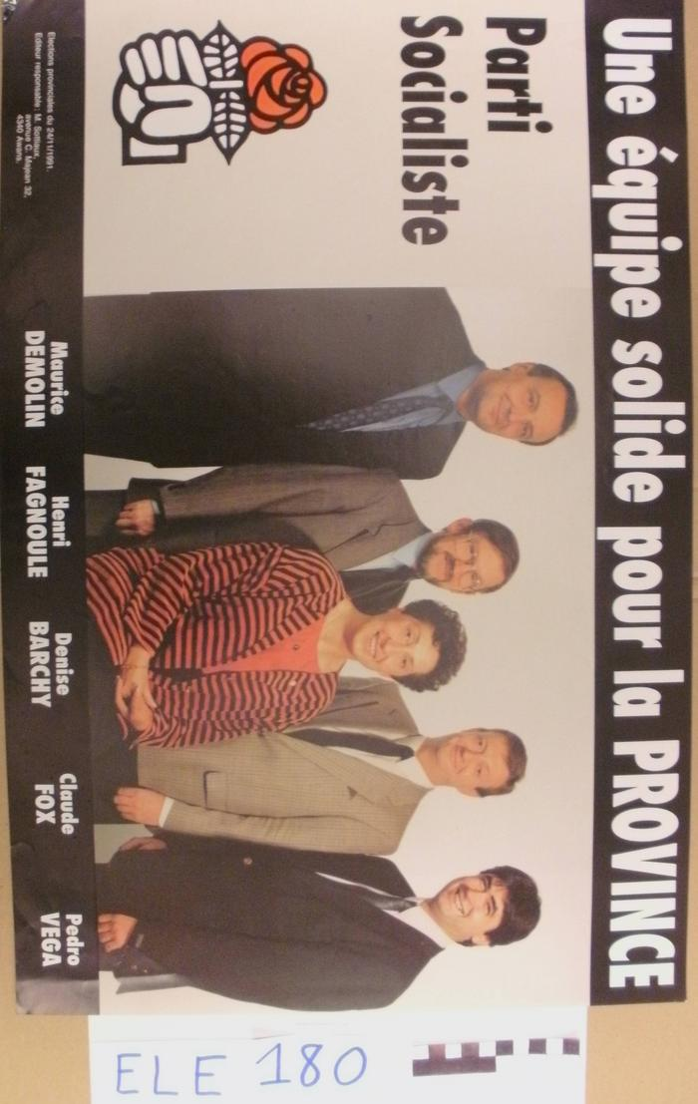
Une équipe solide pour la Province (ARC-C AFF ELE 0180)
November 29 2012 at 9:11:07

